Slide 1



PROGETTO
AI
.
Alessandro Agostini
Lorenzo Fini
Presentation

Slide 2
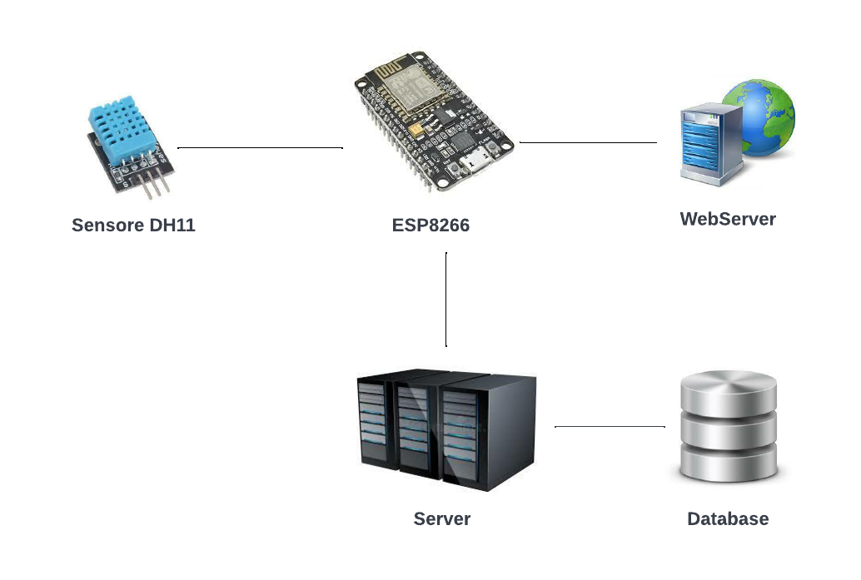
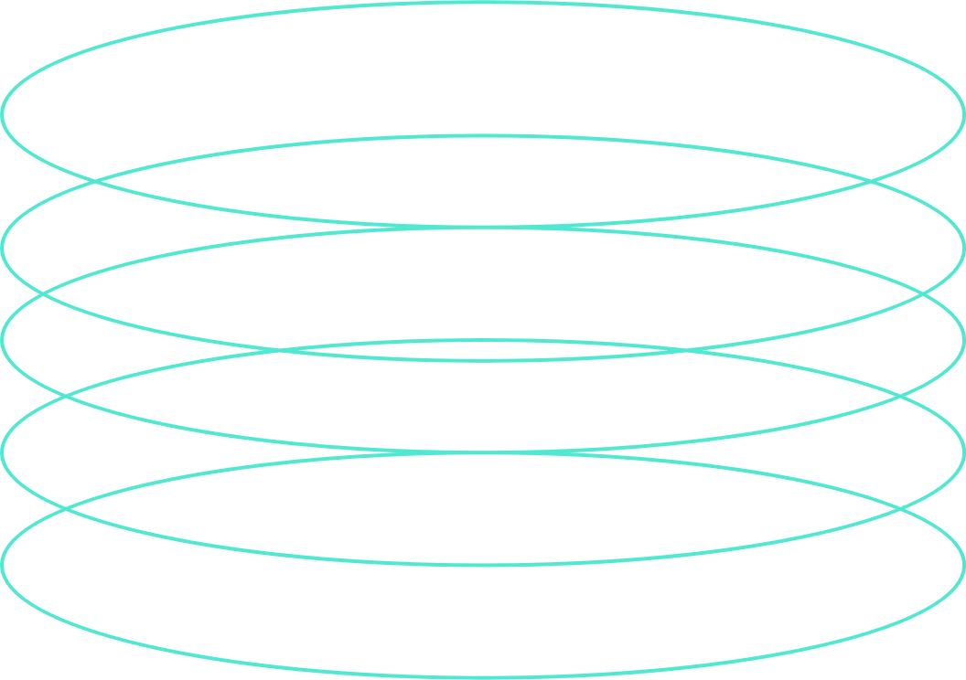
Introduzione
Abbiamo realizzato un progetto, per un esame precedente, in cui attraverso un Arduino ESP8266 e un sensore di temperatura e umidità sono stati raccolti dei dati. Dopo di che, sfruttando il protocollo Mqtt, sono stati inviati i dati ad un server locale realizzato con Flask, il quale dopo averli caricati su un database mostra su un’ interfaccia web 10 tuple del database e selezionando un dato il relativo grafico.

Slide 3
Obiettivo
Partendo dal progetto descritto sopra, l’obiettivo è implementare una sezione in cui viene creata una rete neurale LSTM, la quale viene addestrata affinché preveda l’andamento dei dati raccolti nel tempo.

Slide 4

Metodologia
We are still human
Riutilizzo del codice presentato a lezione
Modifica e adattamento del codice per il nostro problema specifico
Test di prova per la configurazione dei parametri adeguati
Addestramento del modello

Slide 5
Problemi riscontrati
Lettura dei dati
Visualizzazione della TensorBoard
Adattamento del codice al progetto
Per la risoluzione dei problemi ci siamo soffermati prima sulla comprensione del codice, poi abbiamo sfruttato alcuni chiarimenti fatti da ChatGPT.

Slide 6

Legenda

Slide 7
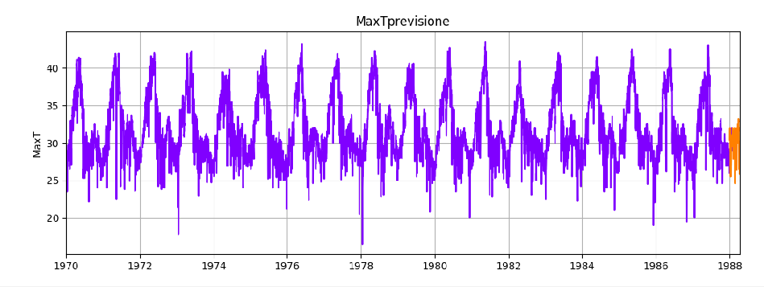
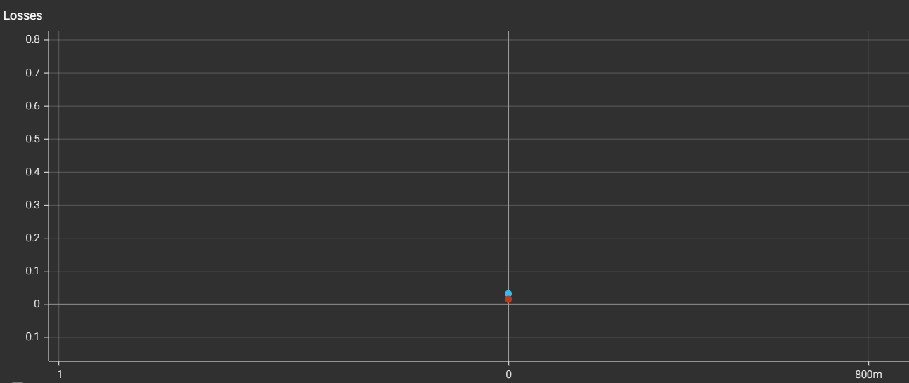
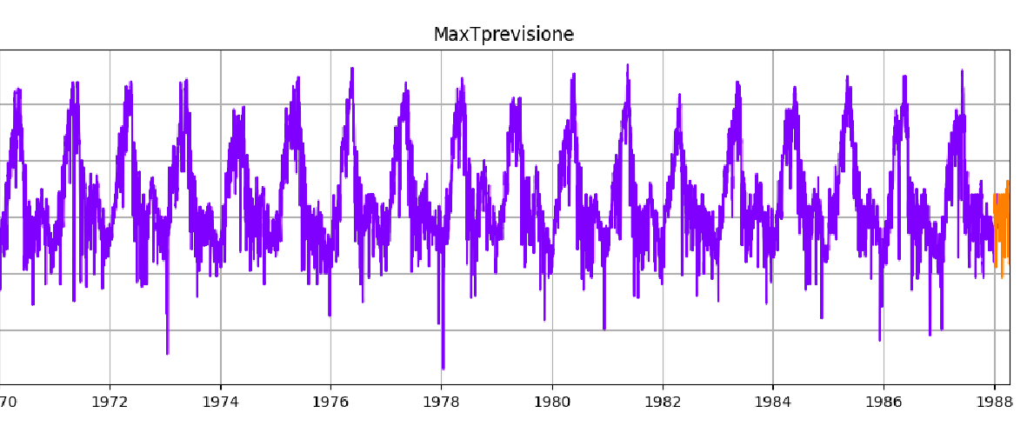
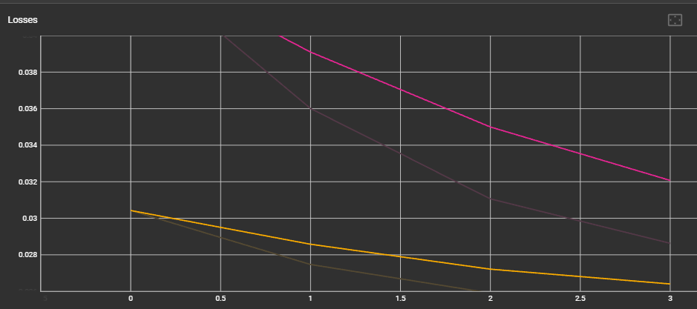
Risultati
Test size = 100
Learning rate = 0,1
Test size = 100
Learning rate = 0,01

Slide 8
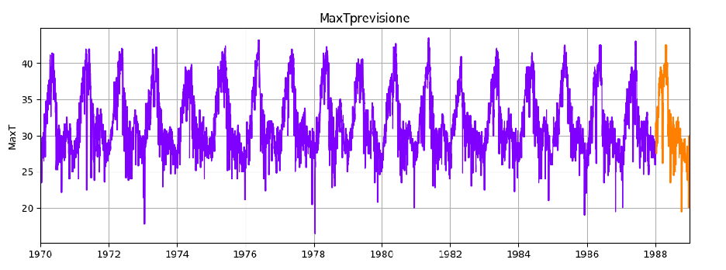
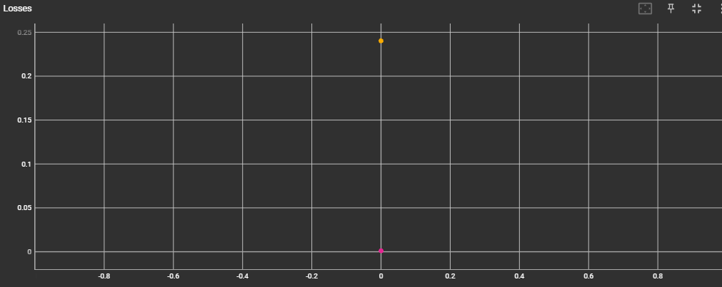
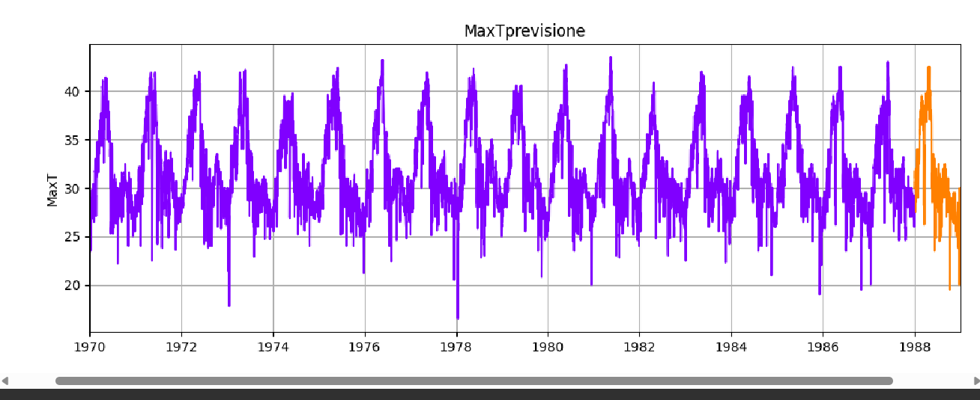
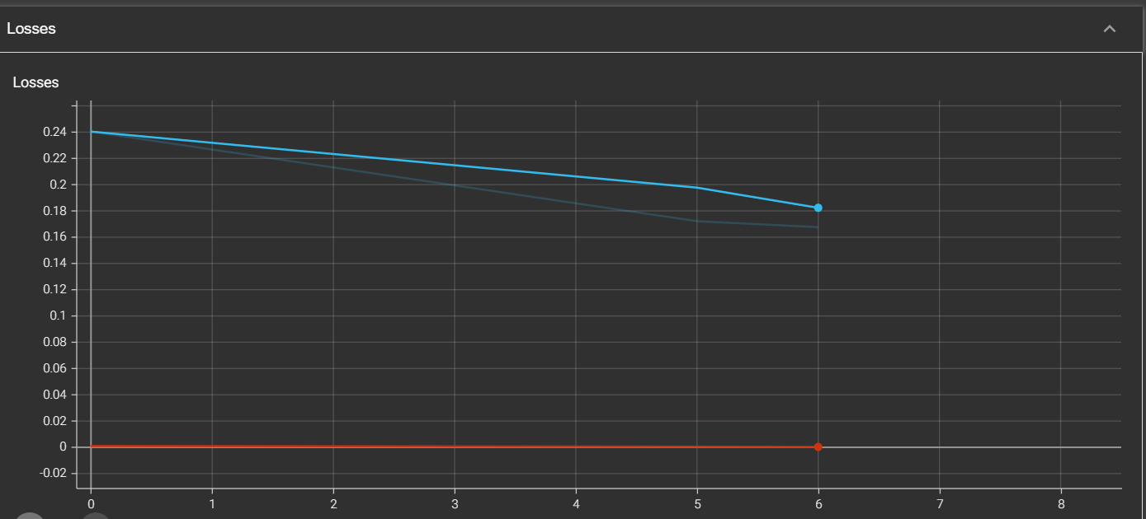
Risultati
Test size = 365
Learning rate = 0,1
Test size = 365
Learning rate = 0,01

Slide 9
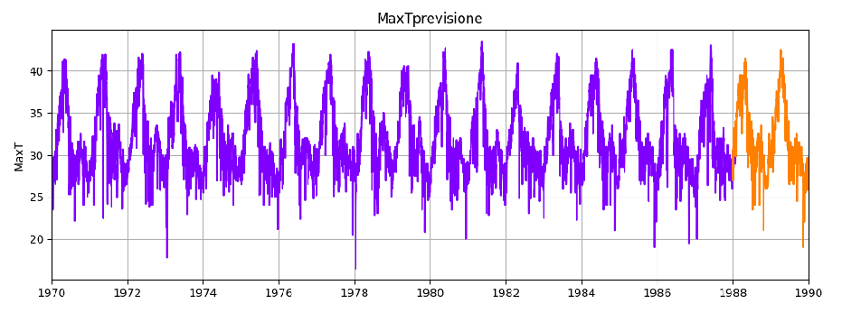
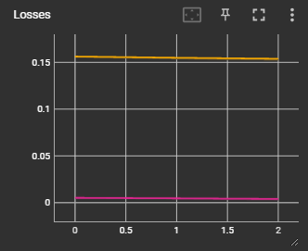
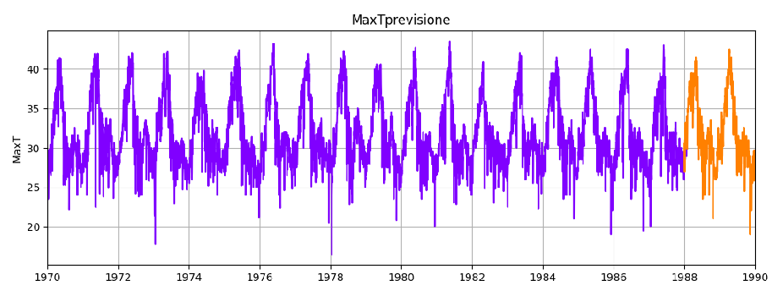
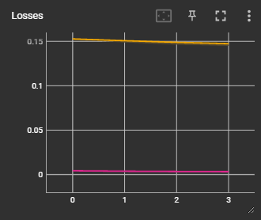
Risultati
Test size = 730
Learning rate = 0,1
Test size = 730
Learning rate = 0,01

Slide 10
Considerazioni
Con un learning rate di 0.1, la loss e la val_loss hanno raggiunto un valore molto vicino a zero. Questo comportamento potrebbe dipendere da un learning rate troppo alto che può causare overshooting durante l’aggiornamento dei pesi.
D'altra parte, con un learning rate di 0.01, abbiamo osservato un andamento decrescente sia per la loss che per la val_loss. Questo suggerisce una migliore convergenza e una maggiore capacità di adattarsi ai dati di addestramento. Tuttavia, entrambe i valori si sono mantenuti molto vicini a zero, il che può indicare una possibile problematica di overfitting.

Slide 11
Conclusioni
Abbiamo osservato che un learning rate di 0.1 ha portato a prestazioni subottimali, al contrario, un learning rate di 0.01 ha mostrato una convergenza migliore, anche se ci ha posti di fronte al rischio di overfitting.
In conclusione, il modello predice con una buona accuratezza l’andamento dei dati raccolti.

Slide 12
Possibili migliorie
Potremmo risolvere il problema dell’overfitting implementando la tecnica di regolarizzazione Early Stopping. Questo eviterebbe che il modello si adattasse eccessivamente ai dati di addestramento, migliorando così la capacità di generalizzazione e la precisione delle previsioni.

Slide 13
Grazie

